Slide 1
SINH HOẠT CHUYÊN ĐỀ
ĐỊNH HƯỚNG VÀ DI CHUYỂN
Người thực hiện: Nguyễn Hồng Chiêm

Slide 2
Kỹ thuật đi với người dẫn đường
1. Kỹ thuật nắm tay đúng.
2. Kỹ thuật đổi bên.
3. Kỹ thuật đổi hướng
4. Kỹ thuật xoay ngoài, xoay trong
5. Kỹ thuật ngồi ghế
6. Kỹ thuật mở, đóng cửa
7. Kỹ thuật đi qua lối hẹp
8. Kỹ thuật lên cầu thang
9. Kỹ thuật xuống cầu thang
10. Kỹ thuật lên, xuống xe
11. Kỹ thuật mang theo gậy khi đi với người dẫn đường.
.....

Slide 3
Một số gợi ý với người dẫn đường khi giúp đỡ người khiếm thị.
1. Nói cho người khiếm thị biết mình là ai và đề nghị giúp đỡ họ.
2. Hỏi xem họ muốn đi đâu.
3. Để cho người khiếm thị nắm tay bạn.
4. Nói cho người khiếm thị khi lên, xuống bậc, lề, nơi nguy hiểm
5. Nói với họ khi mình rời đi.

Slide 4
3 kỹ thuật đi với người dẫn đường
Kỹ thuật nắm tay đúng.
Kỹ thuật đổi bên.
Kỹ thuật đổi hướng.

Slide 5
Kỹ thuật nắm tay đúng.
- Tạo tín hiệu: Dùng tay phải ( trái) tạo tín hiệu chạm vào tay trái ( phải) của học sinh khiếm thị.
- Nắm đúng: Hd học sinh khiếm thị rà theo cánh tay của người dẫn đường , đến vị trí trên khủy tay nắm đúng sao cho ngón tay cái ở phía ngoài , các ngón tay còn lại khép chặt ở phía trong.( Tùy theo lứa tuổi của học sinh thì cách cầm tay vào cô sẽ thay đổi, nếu hs quá bé các con cầm vào cổ tay cô, hs cao hơn cô các con đặt lên vai cô)
- Người khiếm thị đứng phía sau khoảng 1 cánh tay và lệch sang một bên đối với người dẫn đường.
- Hướng dẫn người khiếm thị nắm vừa phải, đảm bảo dáng đi tư thế cho tự nhiên đối với người khiếm thị và người dẫn đường.

Slide 6
Kỹ thuật đổi bên.
- Người khiếm thị dùng tay phải( không nắm vào người dẫn đường) đặt lên vị trí nắm đúng đồng thời tay trái rà theo lưng người dẫn đường đến phía trên khủy tay trái của người dẫn đường chuyển tay phải nắm đúng thực hiện động tác đổi bên.
- Khi nào áp dụng kỹ thuật đổi bên?

Slide 7
Kỹ thuật đổi hướng
Khi đang di chuyển người dẫn đường quay mặt đối diện người khiếm thị, nói với người KT đổi hướng.Người khiếm thị dùng tay còn lại( tay phải) nắm vào phía trên khủy tay trái của người dẫn đường đổi hướng và đi như bình thường.
- Khi nào áp dụng kỹ thuật đổi hướng?

Slide 8
Hướng dẫn học sinh đi lên sân khấu.
GV dạy trực tiếp học sinh lớp 1A.
- Dẫn 1 học sinh.
+ Tạo tín hiệu
+ HD học sinh nắm đúng
+ Nhắc học sinh khi lên, xuống bậc...
- Dẫn 2 học sinh.

Slide 9
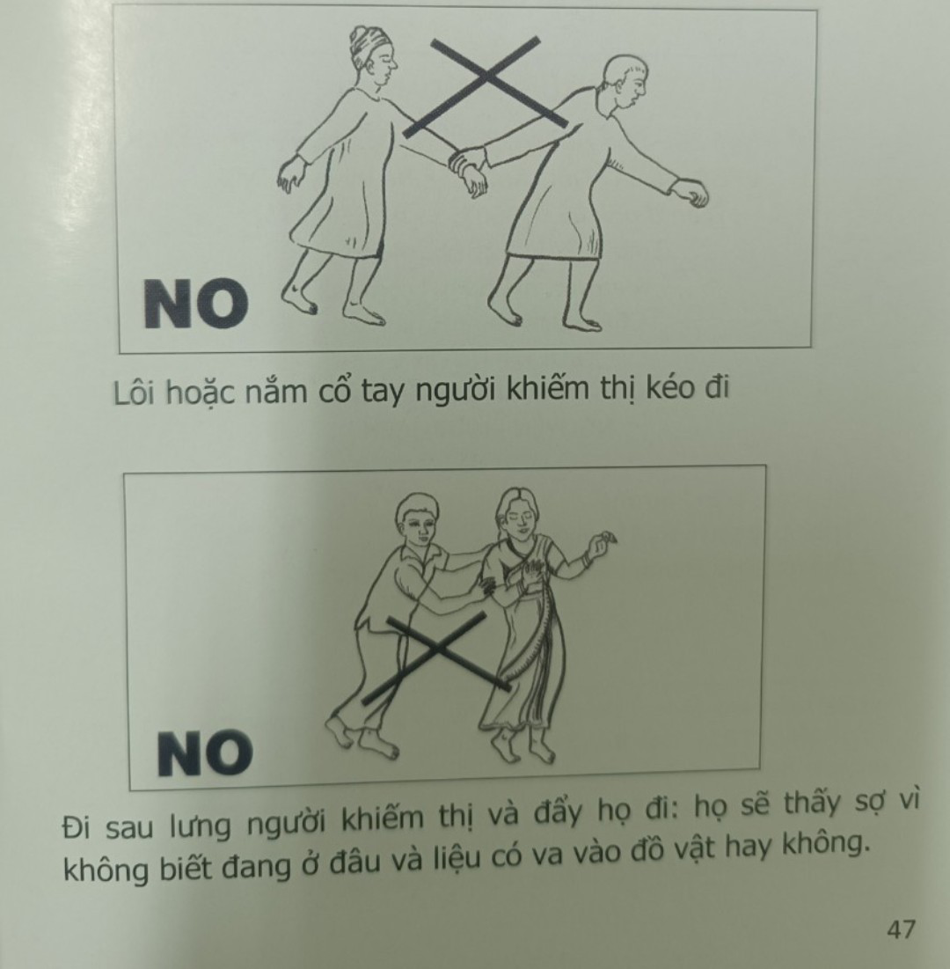
Người dẫn đường không nên
Lôi hoặc nắm cổ tay người khiếm thị kéo đi.
Đi sau lưng người khiếm thị và đẩy họ đi.

Slide 10
Thực hành dẫn học sinh khiếm thị.
- Các giáo viên lần lượt dẫn học sinh đi.
Nhận xét của giáo viên khác.

Slide 11
Thực hành dẫn học sinh đi.
XIN TRÂN TRỌNG CẢM ƠN!
- Các thầy cô trực tiếp dẫn học sinh đi.

